Slide 1
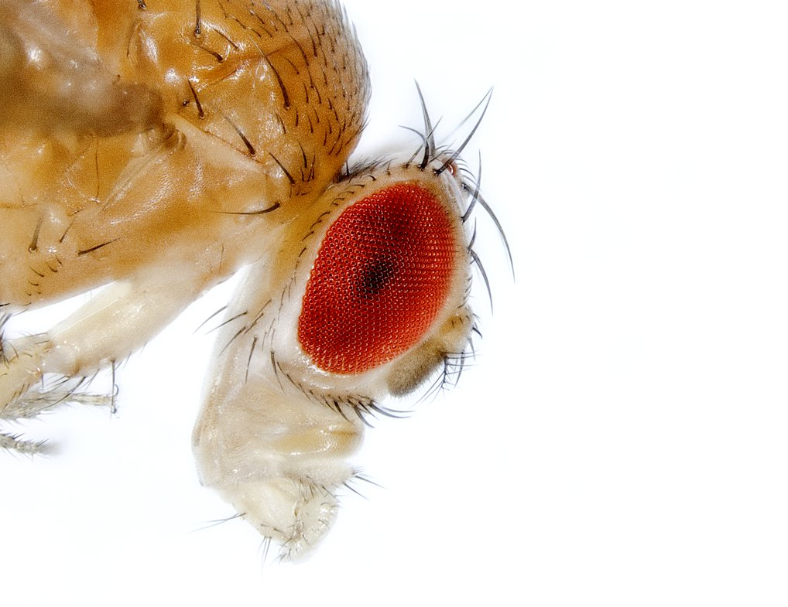
FRUITVLIEGEN
Heuristieken 2017
Leander de Kraker & Nina Cialdella

Slide 2
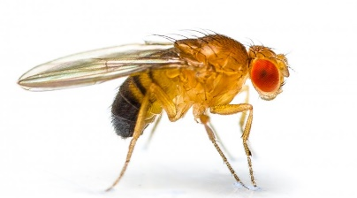
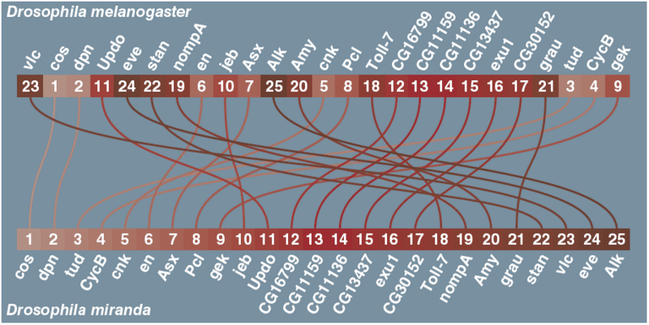
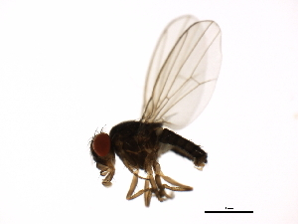
PROBLEEMSTELLING

Slide 3
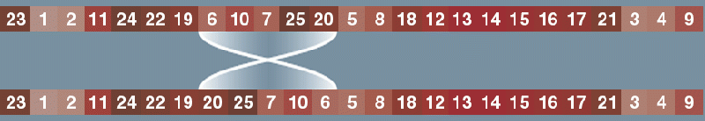
PROBLEEMSTELLING

Slide 4
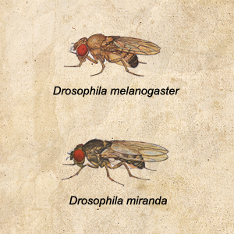
OPDRACHT
Een sequentie van mutaties dat het genoom van D. melanogaster in D. miranda kan laten veranderen
- Zo min mogelijk mutaties
- Zo een laag mogelijke mutatiescore

Slide 5
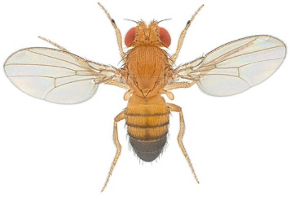






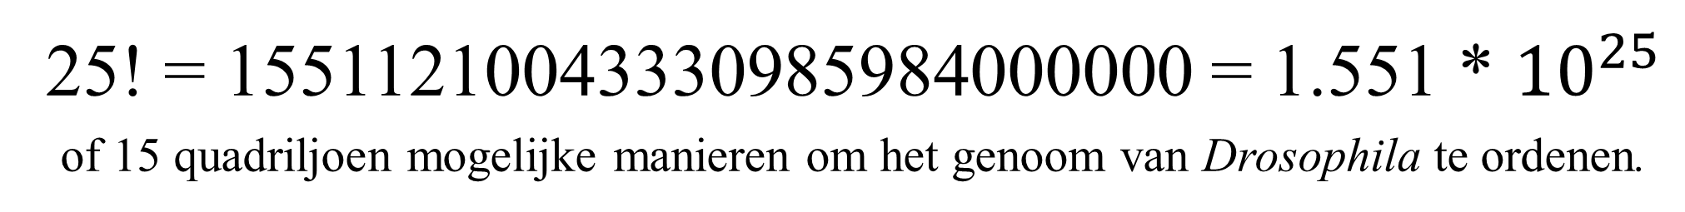
TOESTANDSRUIMTE
25! = 15511210043330985984000000 = 1.551 * ${10}^{25}$
of 15 quadriljoen mogelijke manieren om het genoom van Drosophila te ordenen.

Slide 6

TOESTANDSRUIMTE
24+23+22+21… + 3 + 2 + 1 = 300 300 verschillende manieren om het genoom te muteren

Slide 7
van D. melanogaster naar D. miranda
DEPTH FIRST
Prunen op de bovengrens =
oplossingen tot en met lengte 10
Archief en prunen op de bovengrens =
oplossingen tot en met lengte 10
GEHEUGEN CAPACITEIT ONVOLDOENDE

Slide 8


van D. melanogaster naar D. miranda
BREADTH FIRST
Hallo lhalahdalhdah lhadsalhd

Slide 9

van D. melanogaster naar D. miranda
PRIORITY QUEUE + SCOREFUNCTIES
Plek in de queue afhankelijk van score

Slide 10
van D. melanogaster naar D. miranda
DE BESTE OPLOSSING
Hallo lhalahdalhdah lhadsalhd

Slide 11
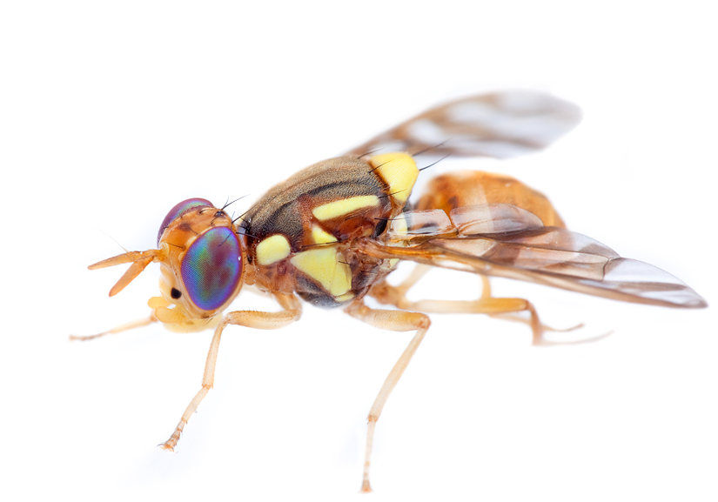
EINDE……
Vragen?
Feedback?
de Aziatische fruitvlieg Bactrocera dorsalis

Slide 12
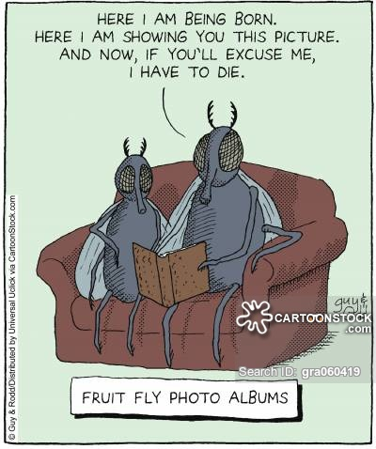
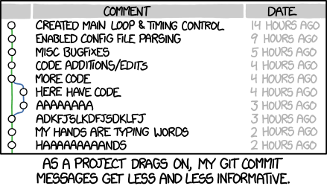

Slide 13
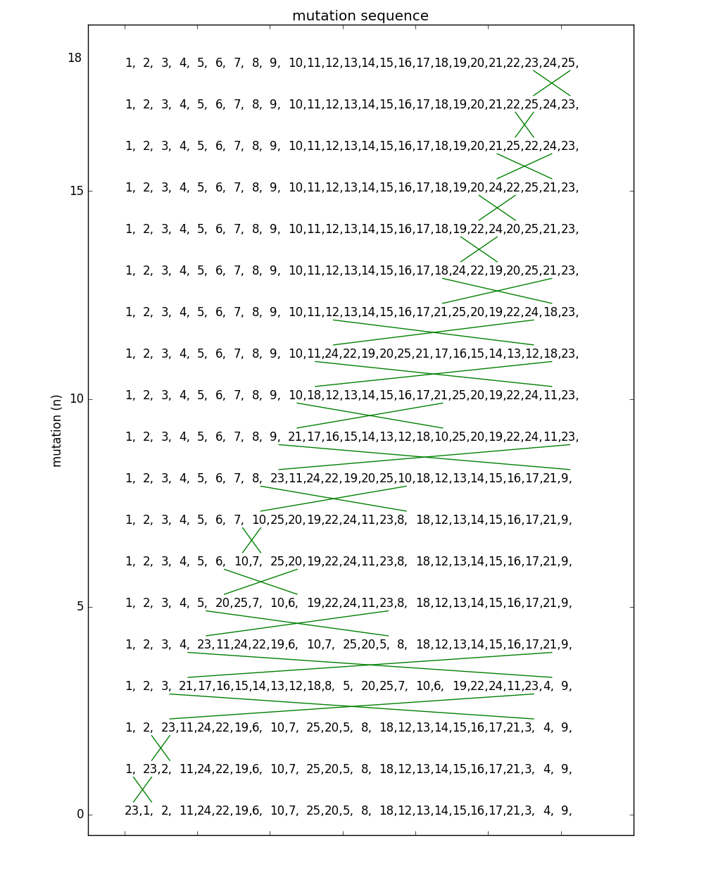
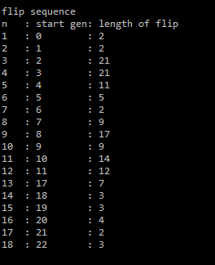
van D. melanogaster naar D. miranda
FLIP SORTER
Flips = 18
Mutatiepunten = lengte van flip.
totaal = 147
Hoe groter hoe onwaarschijnlijker = ½n² = 963.5
Bovengrens van de oplossing!

